Slide 1
TRÒ CHƠI AI TINH MẮT HƠN
Hãy kể tên một số phát minh khoa học và công nghệ xuất hiện trong hình ?

Slide 2
Tiết 1 - Bài 1
GIỚI THIỆU VỀ
KHOA HỌC TỰ NHIÊN

Slide 3
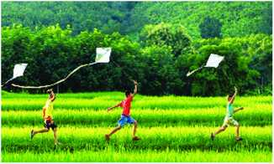
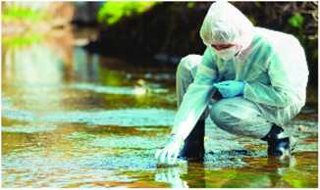
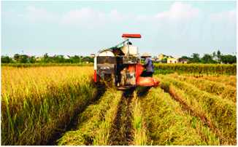
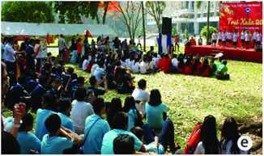
Hình 1.1. Thả diều
Hình 1.2. Lấy mẫu nước nghiên cứu
Hình 1.3. Gặt lúa
Hình 1.4. Rửa bát, đĩa
Hình 1.5. Hoạt động tập thể
Hình 1.6. Làm thí nghiệm

Slide 4
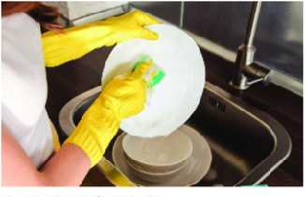
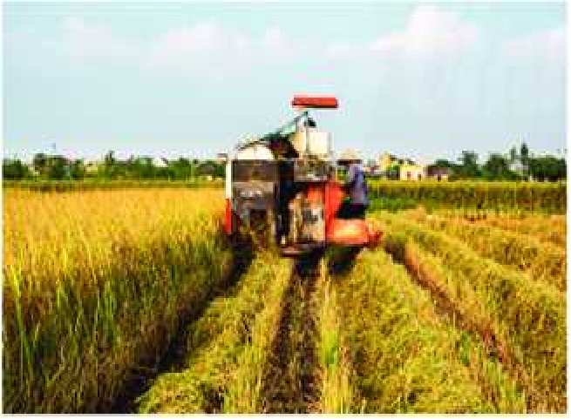
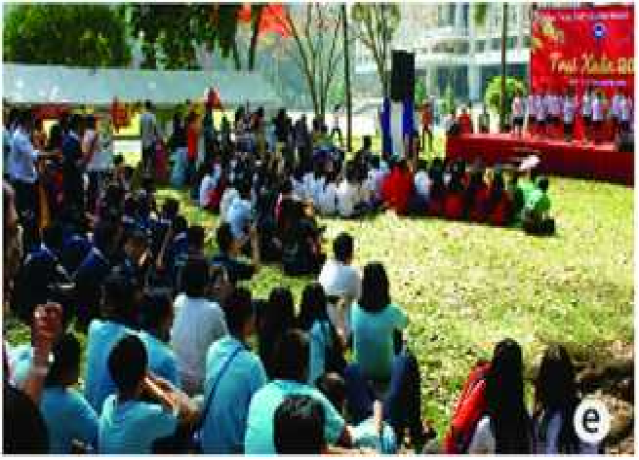
Hoạt động trong cuộc sống | Hoạt động nghiên cứu khoa học

Slide 5
Theo dõi video tìm hiểu: Khoa học tự nhiên là gì?

Slide 6
Hãy chọn các ý thích hợp dưới đây để hoàn thành khái niệm về KHTN :
Khoa học tự nhiên là ngành khoa học nghiên cứu về :
Các sự vật, hiện tượng tự nhiên
Các vùng đất, địa hình, dân cư
Các quy luật tự nhiên
Những ảnh hưởng của tự nhiên đến con người và môi trường sống

Slide 7
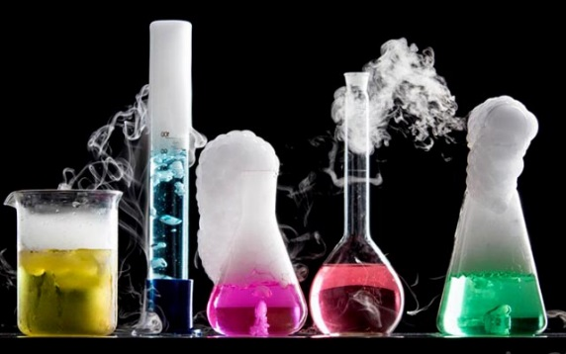
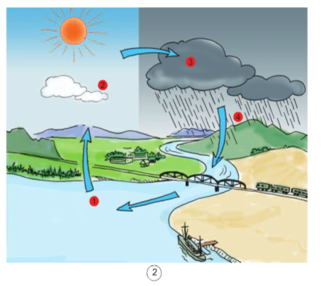
KHOA HỌC TỰ NHIÊN
Là ngành khoa học nghiên cứu về
Sự vật
tự nhiên
Hiện tượng
tự nhiên
Quy luật
tự nhiên
Những ảnh hưởng của chúng đến cuộc sống con người và môi trường

Slide 8
Tiết 1 Bài 1: GIỚI THIỆU VỀ KHOA HỌC TỰ NHIÊN
1. Khoa học tự nhiên
Khoa học tự nhiên là ngành khoa học nghiên cứu về các sự vật, hiện tượng, quy luật tự nhiên, những ảnh hưởng của chúng đến cuộc sống con người và môi trường.

Slide 9
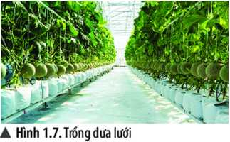
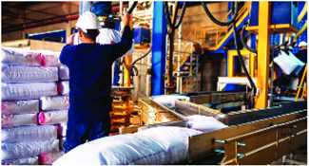
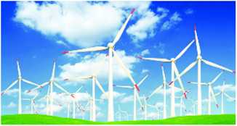
Hình 1.8. Sản xuất phân bón
À Hình 1.9. Sửdụng năng lượng gió để sản xuất điện

Slide 10
HOẠT ĐỘNG NHÓM (3ph)
Quan sát hình ảnh 1.7 đến hình 1.10 SGK hoạt động nhóm hoàn thành phiếu học tập : Ghép cột A với cột B cho phù hợp
PHIẾU HỌC TẬP : Ghép nội dung cột A với cột B cho phù hợp
Cột A: Tên hình | Cột ghép | Cột B : Vai trò của khoa học tự nhiên
Hình 1.7: Trồng dưa lưới |  | Hoạt động nghiên cứu khoa học
Hình 1.8 Thiết bị sản xuất dược phẩm |  | b. Nâng cao nhận thức của con người về thế giới tự nhiên
Hình 1.9: Sử dụng năng lượng gió để sản xuất điện |  | c. Hoạt động sản xuất, kinh doanh
Hình 1.10: Thạch nhũ tạo ra trong hang động |  | d. Hoạt động chăm sóc sức khỏe
 |  | e. Hoạt động bảo vệ môi trường và phát triển bền vững

Slide 11
KẾT QUẢ
PHIẾU HỌC TẬP 2 : Nối cột A với cột B cho phù hợp NHÓM: ……
Cột A: Tên hình | Cột nối | Cột B : Vai trò của khoa học tự nhiên
Hình 1.7: Trồng dưa lưới |  | a.Hoạt động nghiên cứu khoa học
Hình 1.8 Thiết bị sản xuất dược phẩm |  | b.Nâng cao nhận thức của con người về thế giới tự nhiên
Hình 1.9: Sử dụng năng lượng gió để sản xuất điện |  | c.Hoạt động sản xuất, kinh doanh
Hình 1.10: Thạch nhũ tạo ra trong hang động |  | d.Hoạt động chăm sóc sức khỏe
 |  | e.Hoạt động bảo vệ môi trường và phát triển bền vững
Chú ý : 1 hình ảnh có thể đúng với nhiều vai trò . Vd : hình 1.8 – d,a,c

Slide 12
Hoạt động
nghiên cứu khoa học
01
Nâng cao nhận thức của con người về thế giới
tự nhiên
02
Ứng dụng công nghệ vào cuộc sống, sản xuất,
kinh doanh
03
Chăm sóc sức khoẻ con người
04
Bảo vệ môi trường và phát triển bền vững
05
KHOA HỌC TỰ NHIÊN CÓ VAI TRÒ QUAN TRỌNG TRONG:

Slide 13
2. Vai trò của khoa học tự nhiên trong cuộc sống.
Khoa học tự nhiên có vai trò quan trọng trong:
Hoạt động nghiên cứu khoa học.
Nâng cao nhận thức của con người về thế giới tự nhiên.
Ứng dụng công nghệ vào cuộc sống, sản xuất, kinh doanh.
Chăm sóc sức khoẻ con người.
Bảo vệ môi trường và phát triển bền vững.

Slide 14
TRÒ CHƠI AI NHANH HƠN
1. Hoạt động nào sau đây của con người là hoạt động nghiên cứu khoa học?
A. Trổng hoa với quy mô lớn trong nhà kính.
B. Nghiên cứu vaccine phòng chống virus corona trong phòng thí nghiệm
C. Sản xuất muối ăn từ nước biển bằng phương pháp phơi cát.
D. Vận hành nhà máy thuỷ điện để sản xuất điện.
2. Hoạt động nào sau đây của con người không phải là hoạt động nghiên cứu khoa học?
Theo dõi nuôi cấy mô cây trồng trong phòng thí nghiệm.
B. Làm thí nghiệm điều chế các chất,
C. Lấy mẫu đất để phân loại đất trồng.
D. Sản xuất phân bón hoá học.

Slide 15
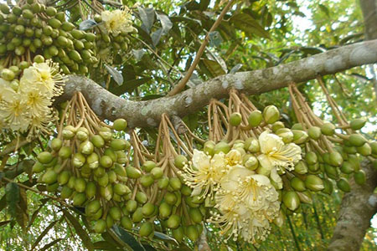
LUYỆN TẬP
Em hãy kể tên một số hoạt động trong thực tế có đóng góp vai trò của khoa học tự nhiên.

Slide 16
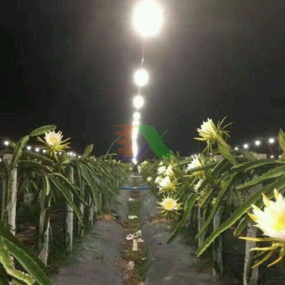

Slide 17
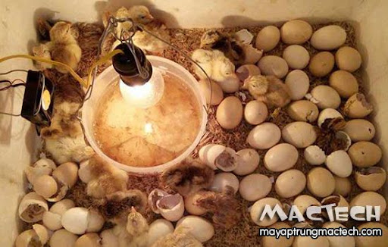
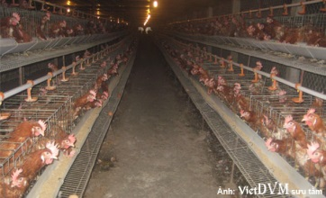
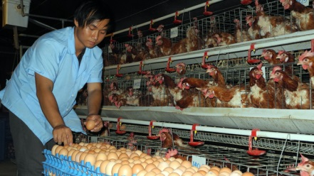

Slide 18
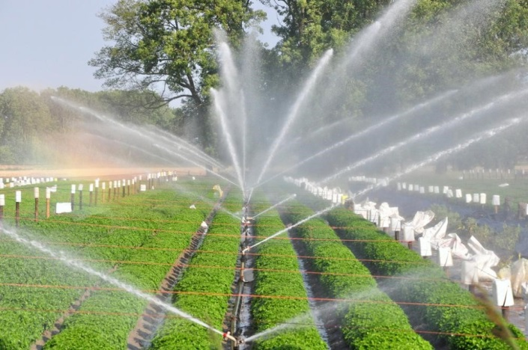
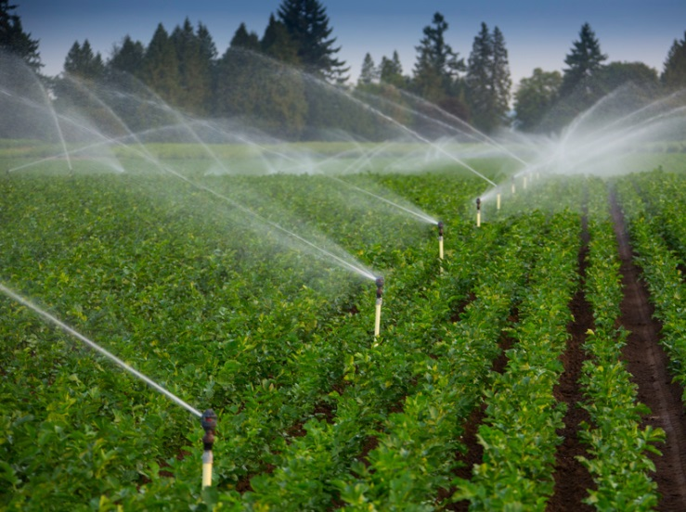

Slide 19
HƯỚNG DẨN TỰ HỌC
Viết bài trong sách giáo khoa phần nội dung có biểu tượng bàn tay cầm viết và học thuộc nội dung đó.
Nêu lại được các ví dụ và bài tập đã học trên lớp.
3. Làm bài tập trong vở bài tập.
4. Xem trước bài 2: Các lĩnh vực chủ yếu của khoa học tự nhiên

